Slide 1
PROJEKTINĖS VEIKLOS PAVYZDŽIAI
Dovilė Dilienė, Dovilė Simanaitienė, Daiva Sinkevičienė

Slide 2
BUSINESS IN EUROPE: HOW TO START A COMPANY?
Europos verslumo projektas;
Projekto dalyviai:
Prancūzija (projekto įkūrėja);
Lietuva
Lenkija;
Vokietija;
Bulgarija;
Italija;
Čekija;
Ispanija;
Olandija;
Rumunija;
Anglija;
Makedonija.

Slide 3
PROJEKTO EIGA
Prisistatymai;
Projekto eigos planavimas;
Projekto įgyvendinimas;
Projekto užbaigimas.

Slide 4
PROJEKTO DALYVIŲ PRISISTATYMAI

Slide 5
PROJEKTO DALYVIŲ PRISISTATYMAI

Slide 6
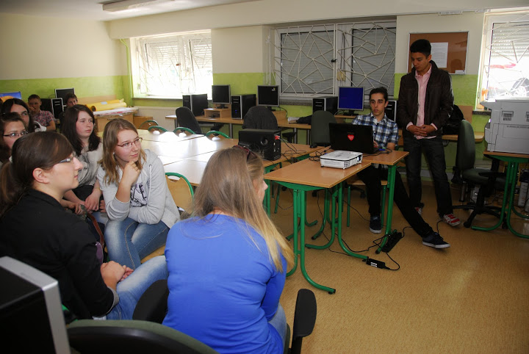
PROJEKTO DALYVIŲ PRISISTATYMAI

Slide 7
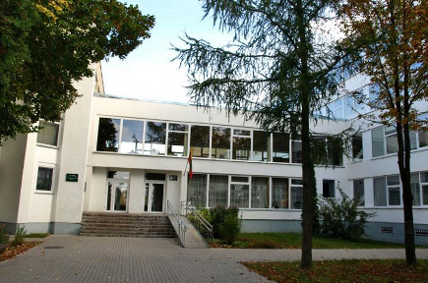
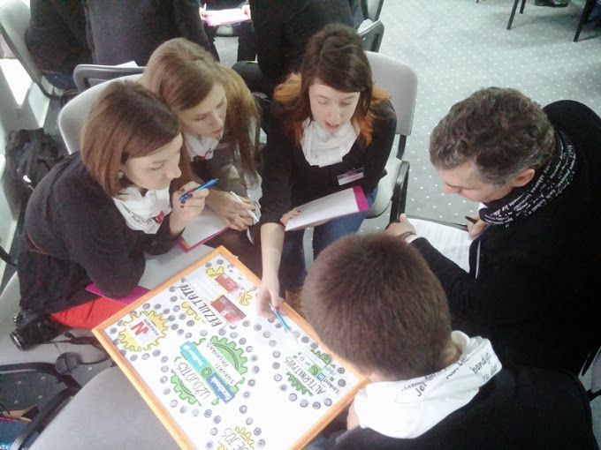
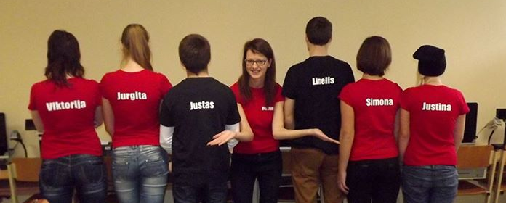
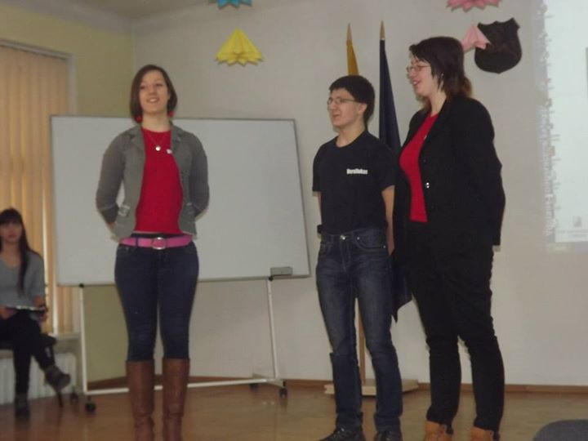
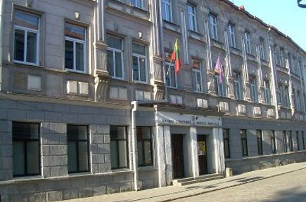
PROJEKTO DALYVIŲ PRISISTATYMAI

Slide 8
PROJEKTO EIGA
1 dalis – teisinė;
2 dalis – marketingas;
3 dalis – vadyba.

Slide 10
PROJEKTO EIGA
Visi projekto dalyviai (mokytojai ir dalyvavę mokiniai) turėjo prisijungimus prie TwinSpace erdvės;
TwinSpace erdvėje mokytojai su mokiniais kėlė atliktus darbus-savo šalies verslo situacijos analizę.

Slide 11
PROJEKTO EIGA
Keli dalyvių paruošti ir įkelti dokumentai/failai:

Slide 12
PROJEKTO REZULTATAI
Kiekvienoje šalyje buvo sukurtas pradedančiojo gidas „Step by step guide to starting your own business“.

Slide 13
PROJEKTO NAUDA
Mokiniai išmoko pristatyti save, savo mokyklą, savo šalį;
Pamokų metu gautas žinias pritaikė praktiškai ir ne tik domėjosi savo šalies verslo situacija, bet ir sukūrė verslininko pradžiamokslį;
Sužinojo, kokia verslo situacija kitose Europos šalyse, kaip pradėti savo verslą užsienyje – apribojimai, lengvatos ir pan.

